Slide 1
HIGIENE Y PRIMEROS AUXILIOS
( parte 1)
LED. Ángela Jimenez Cortes
1°er semestre
MULTIDIVERSIDAD

Slide 2
INTRODUCCIÓN
Con cierta frecuencia se constata el desconocimiento o la ignorancia del deportista de élite sobre las actitudes básicas de la vida cotidiana, cuya práctica incorrecta suele provocar alteraciones inexplicables del rendimiento deportivo.
Las medidas higiénicas del deporte, entendidas como entrenamiento invisible, son un conjunto de normas básicas y de actitudes en favor del rendimiento que junto con el entrenamiento mental y físico, son determinantes en el resultado deportivo.
La importancia de este entrenamiento invisible en el contexto de una concentración deportiva es más relevante de lo que pueda parecer a simple vista. Por esta razón la educación y maduración que los integrantes del equipo o grupo o de una selección posean al respecto los habilitará para poder alcanzar los objetivos deportivos con una mayor disciplina y un mayor control en su esquema corporal y , en definitiva de su rendimiento final.

Slide 3
CONSEJOS DE LA HIGIENE PERSONAL PARA EL DEPORTISTA
DUCHARSE DIARIAMENTE
AFEITARSE PERIÓDICAMENTE
VISISTAR AL DENTISTA 2 VECES AL AÑO, COMO MÍNIMO PARA SOMETERSE A REVISIÓN.
CEPILLARSE CORRECTAMENTE LOS DIENTES, COMO MÍNIMO 2 VECES AL DÍA .
INGERIR LA MENOR CANTIDAD DE DULCES.
UTILIZAR ROPA INTERIOR Y DEPORTIVA DE ALGODÓN O FIBRAS NATURALES.
CAMBIARSE DIARIAMENTE.
CONSULTAR AL MÉDICO U ORTOPEDIA SIEMPRE QUE SEA POSIBLE.

Slide 4
¿ CUANTOS TIPOS DE HIGIENE CONOCES?
HIGIENE DEPORTIVA
EL SUEÑO
HIGIENE DENTAL
HIGIENE CORPORAL
HIGIENE DE LA ROPA DEPORTIVA
HIGIENE DEL ENTRENAMIENTO
HIGIENE DE LA ALIMENTACIÓN

Slide 5
La higiene deportiva es la ciencia de preservar y promover la salud que incluye un orden y una disciplina corporal con dos finalidades principales.
1.- La obtención del bienestar personal y social.
2.- la prevención de enfermedades y lesiones.
De todas las medidas de higiene hay dos que deben tenerse en cuenta especialmente desde de un punto de vista preventivo-deportivo, ya que consiste en parte muy importante de la vida del deportista : el sueño y los periodos de reposo.

Slide 6
EL SUEÑO
El diccionario Terminológico de Ciencias Médicas de Mansson ( 1992) define al sueño como la "suspensión normal y periódica de la conciencia y relación, durante el cual el organismo se repara de la fatiga”.
Por la electroencefalografía se identifican 2 fases claramente diferenciadas del sueño: la onda lenta y la onda rápida o REM ( del inglés, rapid eye movent, “movimientos oculares rápidos”.
* El primero ocupa la mayor parte de la noche y se lo define como reparador. El sueño REM se acompaña de movimientos oculares y de actividad onírica. Su duración es inversamente proporcional al estado de fatiga del deportista. De esta manera cuanto más fatigado , más breve será el sueño REM y , por el contario si está descansando, estos periodos tienen una mayor duración.

Slide 7
TRASTORNOS DEL SUEÑO
Apnea durante el sueño
Trastorno en que la persona deja de respirar durante 10s o más, en forma repetitiva, mientras está dormida, Lo más frecuente es que se deba a pérdida del tono en los músculos de la faringe, lo cual permite que ocurra el colapso de las vías respiratorias.
Insomnio
Dificultad para conciliar el sueño y quedarse dormido.
Narcolepsia
Estado en que no se puede inhibir el sueño REM durante los períodos de vigilia. En consecuencia, sobrevienen durante el día episodios de sueño involuntarios con duración de unos 15 minutos cada uno.

Slide 8
EL INSOMNIO: RECOMENDACIONES
Controlar el estado del colchón y la dureza de la cama. No tomar café ni te. Desviar la mente de problemas y preocupaciones cotidianas, mediante la lectura, como método de relajación etc.

Slide 9
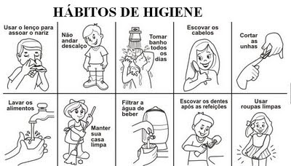
HIGIENE CORPORAL
Es necesario fomentar una serie de hábitos de higiene personal desde la infancia ( en el hogar pero también en la escuela) y facilitar la información precisa hacer de hábitos higiénicos básicos, tales como ducharse, afeitarse, peinarse, desayunar etc.

Slide 10
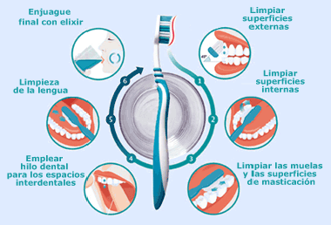
HIGIENE DENTAL
Es aconsejable realizar la higiene dental después de cada comida, todas las caras de los dientes se deben cepillar minuciosamente.
Un cepillado correcto requiere mínimo 3 minutos.
Si no se realiza de esta forma , el ácido que producen las bacterias de la boca repercute sobre el esmalte y la dentina llegando a corroer la pieza dental.
Complementar el cepillado con hilo dental y lavados bucales.

Slide 11
HIGIENE EN EL ENTRENAMIENTO
Una vez que el deportista se incorpora a su lugar del entrenamiento habitual debe tener en cuenta 3 fases ineludibles de esta etapa.
Medios de protección: son estrategias ortopédicas para evitar algún posible riesgo de lesión cronificacion de un proceso que no pasaría de ser agudo si se tomarán estas medidas complementarias. Como son:
- Rodilleras
- Coderas
- Espinilleras
- Gafas protectoras
- Vendajes funcionales
Son complementos que intentan favorecer la practica deportiva y evitar un buen número de lesiones.

Slide 12
Dosificación del entrenamiento: El deportista debe conocer la totalidad de las cargas del entrenamiento a fin de dosificar su esfuerzo y así evitar lesiones por sobrecarga.
Baño: hay que recordar que el agua fría estimula y la caliente relaja, por lo que muchas veces el deportista debe ducharse primero con agua fría y posteriormente con agua caliente; si así lo desea.

Slide 13
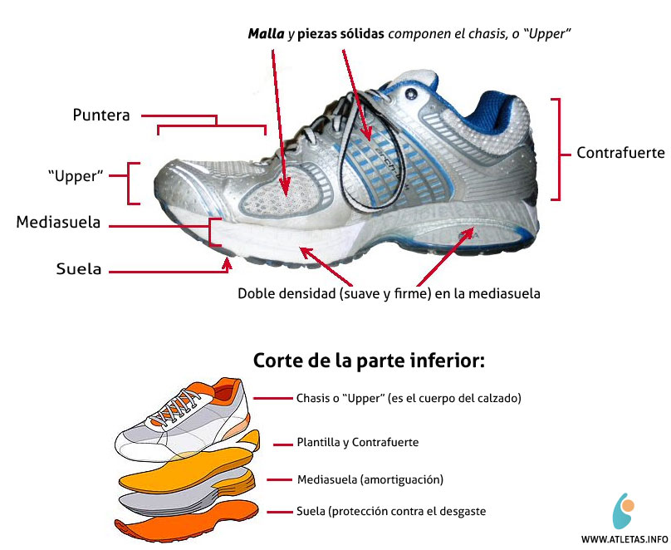
¿ SABÍAS QUE?
Un calzado inadecuado, además de producir molestias por rozamientos, puede llegar a modificar las estructuras ostearticulares y musculares ( debido a su maleabilidad sobre todo en edades tempranas) y causa deformaciones con facilidad.
El calzado deportivo debe permitir la flexión natural del pie ser ligero y dar estabilidad natural.

Slide 14
HIGIENE EN LA ALIMENTACIÓN
En la comida hay que tener en cuenta una función muy importante del proceso digestivo: la masticación que permite saborear los alimentos, triturarlos y por lo tanto aumentar la superficie de actuación de los jugos digestivos. Así mismo la masticación humedece correctamente el bolo alimenticio con la saliva la cual inicia la digestión de los ingredientes alimenticios.
Un alimento bien masticado y triturado circulará mucho mejor por el estomago y será atacado por los tubos gástricos sin producir trastornos en el organismo.

Slide 15

Las emociones pueden provocar trastornos digestivos, como la detención de los jugos gástricos, pancreático o biliar; dicha detención ocurre durante o antes de la comida y puede producir alteraciones en la digestión. Por ese motivo se aconseja tranquilidad y control emocional durante las ingestas, así como el correspondiente periodo de reposo posprandial, que debe de ser por termino medio, de 30 minutos.

Slide 16


